Slide 1
Развитие методов математического моделирования при разработке изделий ядерного приборостроения – актуальные задачи и особенности применения
Доклад 08-10.02.2022
Научно-практическая конференция «Физико-технические интеллектуальные системы» (ФТИС-2022)
Дерябина Мария Дмитриевна
Начальник лаборатории отдела СРК АО «СНИИП»

Slide 2
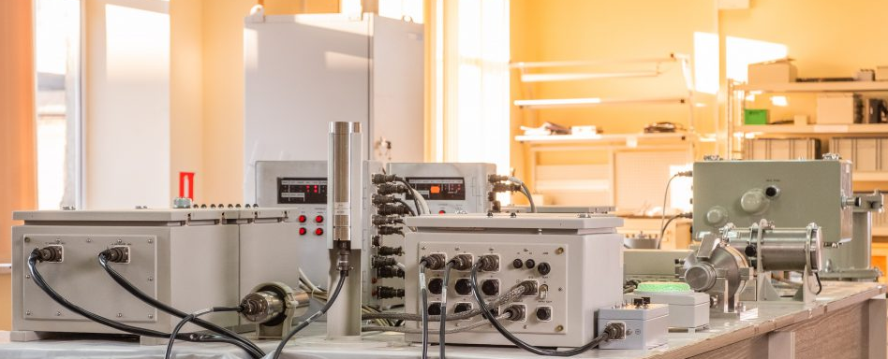
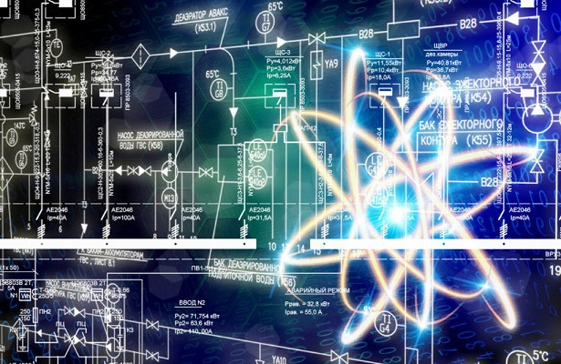
Проблемы ядреного приборостроения
Повышение требований к измерительным характеристикам приборов
Ужесточение требований устойчивости к внешним воздействующим факторам
Финансовые ограничения
Временные ограничения
развитие комплексной технологии цифровизации процесса создания приборной продукции

Slide 3
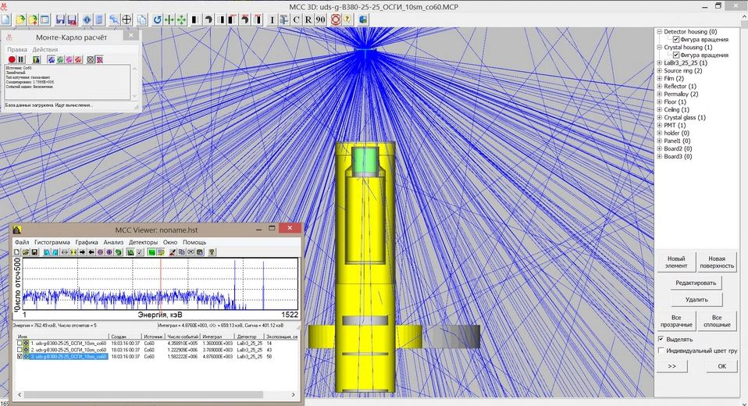
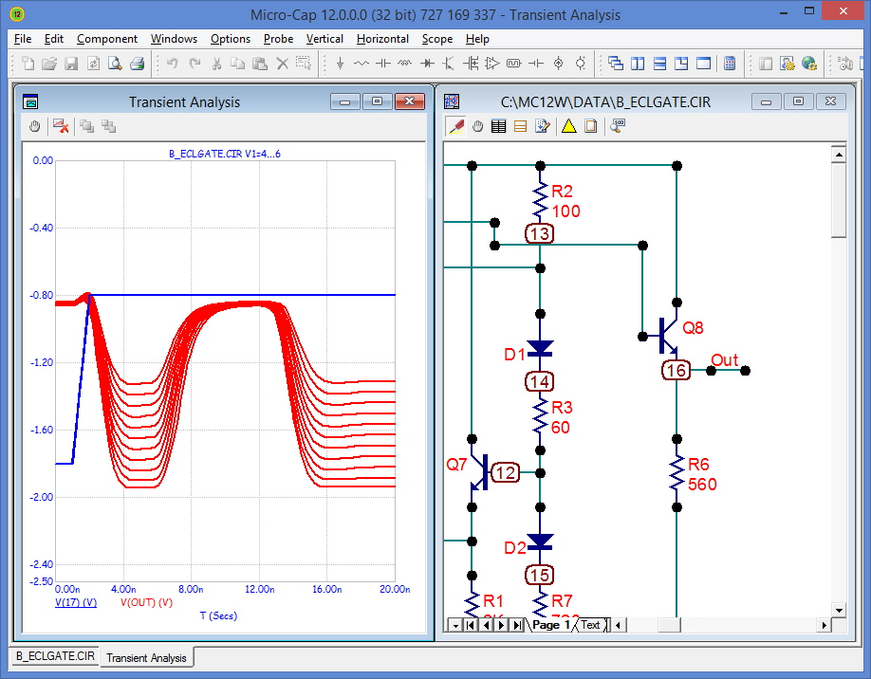
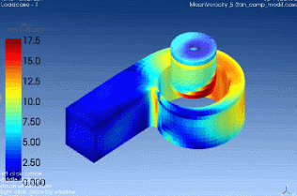
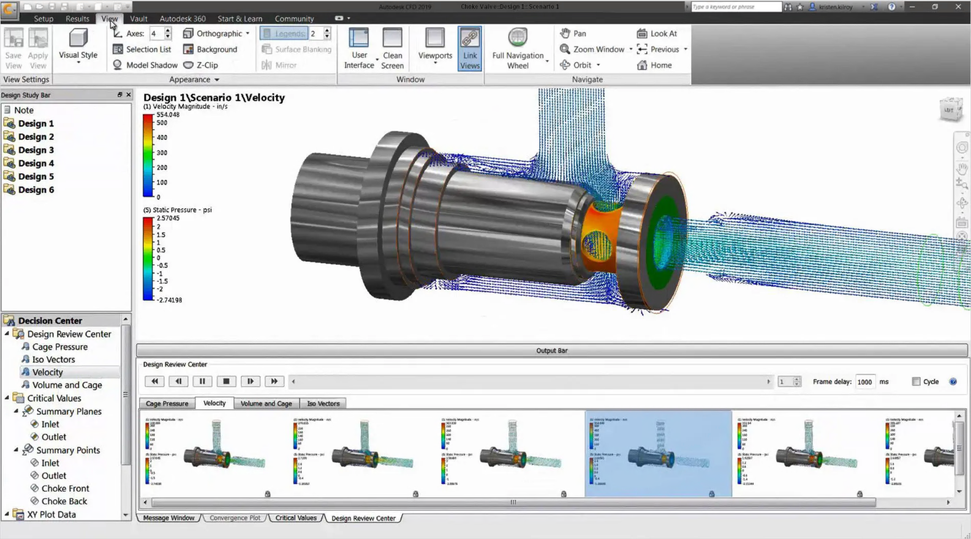
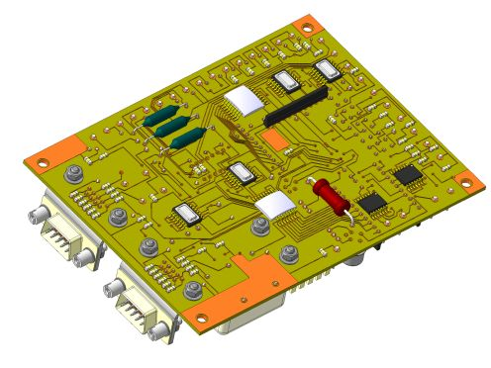
Направления цифровизации в ядерном приборостроении
Моделирование:
Взаимодействие ионизирующего излучения (ИИ) с веществом детектора;
Оптические эффекты в сцинтилляторах;
Гидродинамика и пневмодинамика сред в измерительном тракте;
Схемотехника;
Работа измерительных устройств в условиях эксплуатации;
Алгоритмы математической обработки сигналов от детекторов ИИ;
Испытания;
Устойчивость к внешнему электромагнитному воздействию;
Устойчивость к внешним воздействующим факторам (температура, влажность, вибрация);
Расчёт надёжности;
Автоматизация процесса разработки:
IDE для разработки ПО;
Конструкторские САПР 3D-проектирования;
Специализированные электротехнические САПР;
Системы сквозного проектирования;

Slide 4
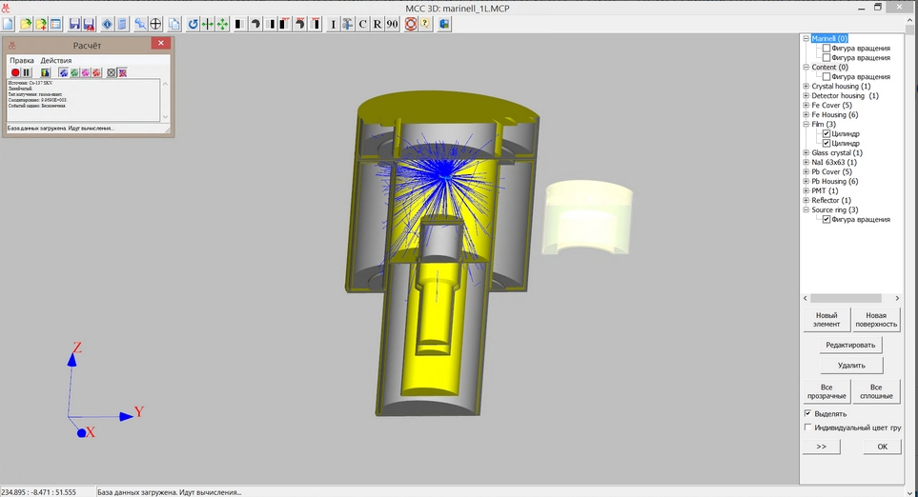
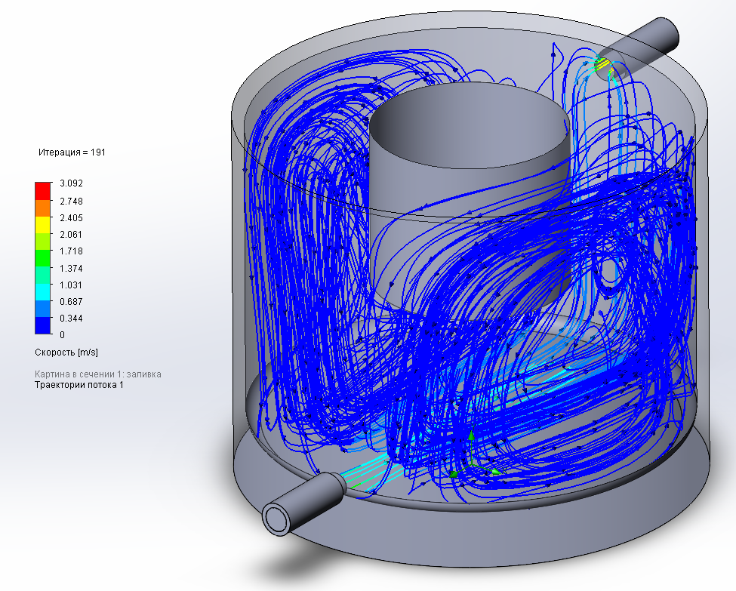
Математическое моделирование устройств контроля жидких сред
1. Использование методов математического моделирования взаимодействия ионизирующих излучений с веществом детектора при разработке УДЖГ-44Р
2. Моделирование гидродинамики и пневмодинамики сред в измерительном тракте устройств типа УДЖГ
3. Конечно-элементное моделирование для анализа сейсмостойкости устройств типа УДЖГ

Slide 5
1. Использование методов математического моделирования при разработке УДЖГ-44Р

Slide 6
Этап 1. Построение геометрической модели эксперимента
Геометрическая модель узла детектирования, размещённого в сосуде Маринелли.

Slide 7
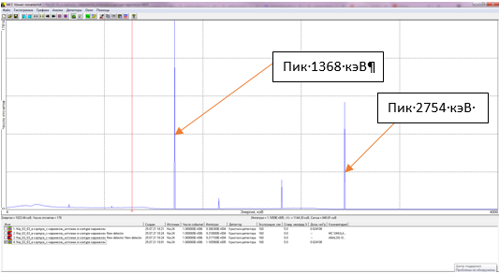
Этап 2. Построение физической модели эксперимента
Симуляция распадов в объёмном источнике – сосуде Маринелли объёмом 3л – и регистрации гамма-квантов, возникающих вследствие распада радиоизотопа ²⁴Na в объёмном источнике
Формирование функции отклика детектора с кристаллом NaI(Tl) размером 63 × 63 мм при регистрации гамма-квантов с энергиями 1368 кэВ и 2754 кэВ в модуле «MCC Viewer»

Slide 8
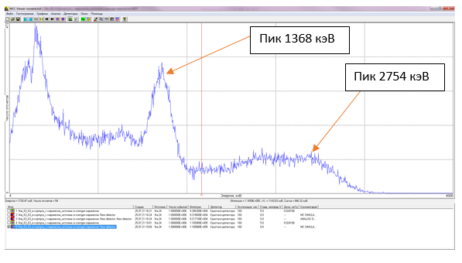
Этап 3. Анализ сэмулированного спектра
Задание характеристик реального детектора с кристаллом NaI(Tl) размером 63 × 63 мм, эмуляция спектра, регистрируемого реальным детектором от объёмного источника ²⁴Nа
Детальный анализ сэмулированного спектра гамма-излучения от объёмного источника ²⁴Nа в модуле обработчика спектров «ASW 2»

Slide 9
Выводы после реализации пилотного проекта в САПР «MCC MT»
Решения задачи поиска оптимальной геометрии измерений
Учет нелинейного характера изменения чувствительности спектрометра при изменении объёма измерительной камеры
Оценка интегральной чувствительности и чувствительности по фотопику
Отсутствие возможности учёта нелинейности эффективности при изменении загрузки
Отсутствие возможности учёта оптических эффектов и оценки технической конверсионной эффективности

Slide 10
2. Моделирование гидродинамики и пневмодинамики сред в измерительном тракте устройств типа УДЖГ

Slide 11
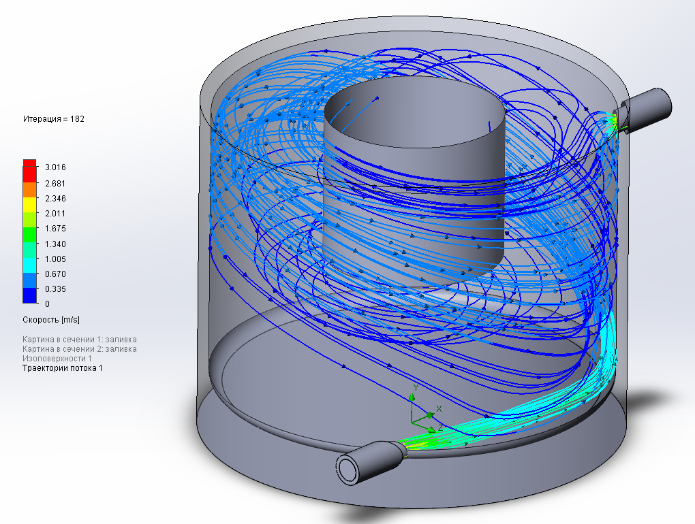
Моделирование гидродинамики: турбулентность как причина повышения собственного фона
Проблема!
повышение собственного фона УДЖГ из-за отложения в измерительной камере радиоактивных продуктов коррозии
Потенциально рассматриваемая геометрия измерительной камеры для УДЖГ-43Р:
Геометрия расположения патрубков измерительной камеры, обеспечивающая наименьшую турбулентность среды. Признана оптимальной для изготовлении опытного образца УДЖГ-43Р
Конструкция УДЖГ-35Р – устройства контроля ОА жидких сред предыдущего поколения

Slide 12
3. Конечно-элементное моделирование для анализа сейсмостойкости устройств типа УДЖГ

Slide 13
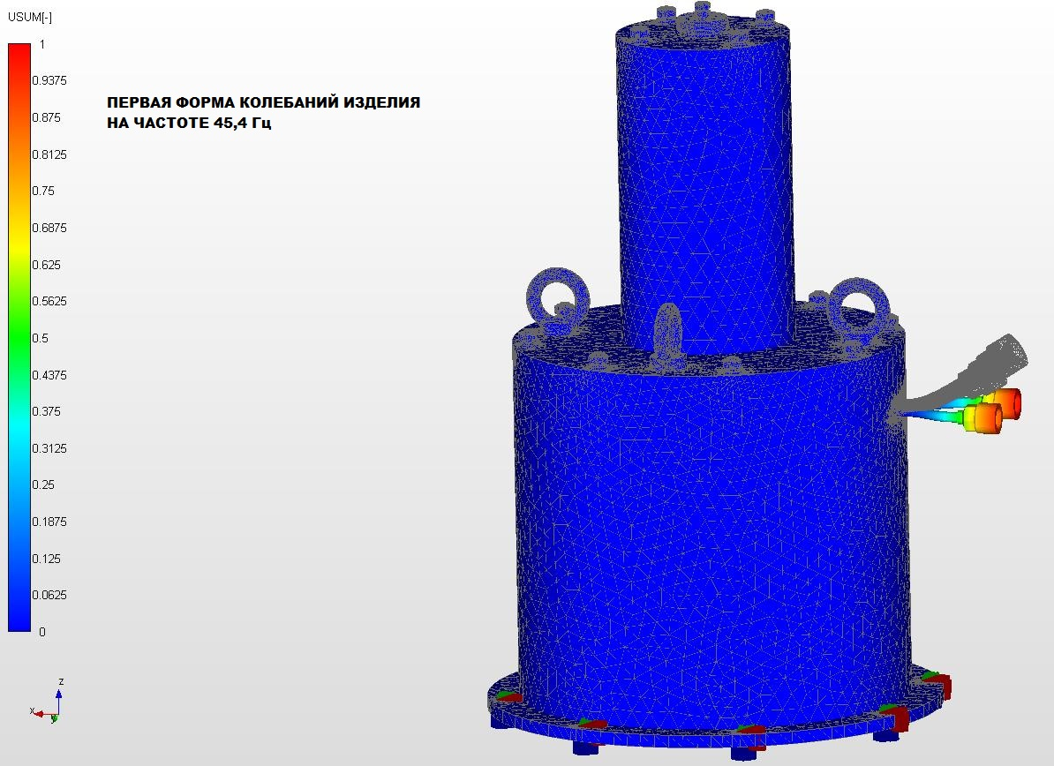
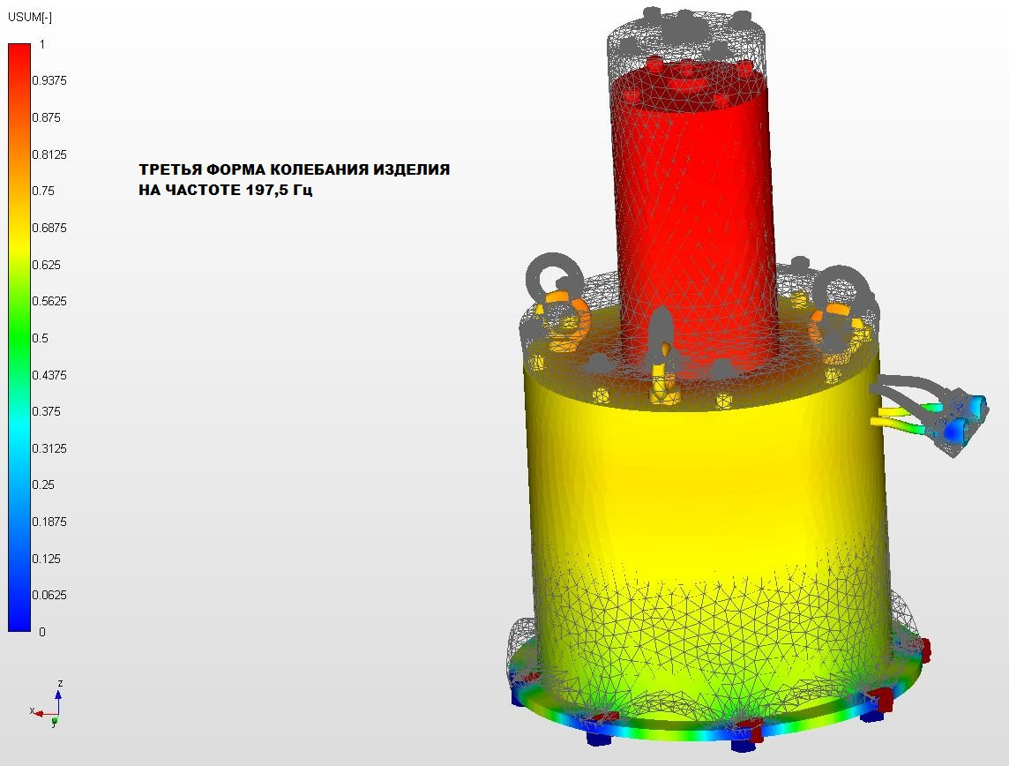
Расчёт собственных частот колебания конструкции УДЖГ-35Р
Методом конечно-элементного моделирования реализована расчетно-экспериментальная оценка сейсмостойкости УДЖГ-35Р с вычислением частот собственных колебаний в условиях невозможности проведения натурных испытаний:
в низкочастотном диапазоне до 10 Гц;
при отсутствии испытательного оборудования соответствующей грузоподъемности (масса УДЖГ-35Р ~370кг);

Slide 14
Спасибо
за внимание!
Коллектив разработчиков:
Дерябина Мария Дмитриевна
Королёв Алексей Андреевич
Лёвин Родион Александрович
Ткачёв Сергей Валерьевич
Чебышов Сергей Борисович
Черкашин Игорь Иванович
Тел.: +7 (499) 968 60 60, доб. 4149
Моб. тел.: +7 (982) 309 80 81
E-mail: MaDDeryabina@sniip.ru
www.sniip.ru
08.02.2022

